Slide 1
Ανάλυση αλγορίθμων
Παράμετροι απόδοσης ενός αλγόριθμου:
Χρόνος εκτέλεσης
Απαιτούμενοι πόροι, π.χ. μνήμη, επικοινωνία
(π.χ. σε κατανεμημένα συστήματα)
Προσπάθεια υλοποίησης
Ανάλυση της απόδοσης
Θεωρητική ανάλυση
Πειραματική ανάλυση
TexPoint fonts used in EMF.
Read the TexPoint manual before you delete this box.: AAA

Slide 2
Ανάλυση αλγορίθμων
Παράμετροι απόδοσης ενός αλγόριθμου:
Χρόνος εκτέλεσης
Απαιτούμενοι πόροι, π.χ. μνήμη, επικοινωνία
(π.χ. σε κατανεμημένα συστήματα)
Προσπάθεια υλοποίησης
Πότε μπορούμε να είμαστε
ευχαριστημένοι από την απόδοση
ενός αλγόριθμου;
Ανάλυση της απόδοσης
Θεωρητική ανάλυση
Πειραματική ανάλυση
TexPoint fonts used in EMF.
Read the TexPoint manual before you delete this box.: AAA

Slide 3
Ανάλυση αλγορίθμων
Χρόνος εκτέλεσης:
Αναμενόμενη περίπτωση
- απαιτεί γνώση της κατανομής εισόδου
- όταν η κατανομή δεν είναι γνωστή (κάτι που συμβαίνει συχνά!),
συνήθως υποθέτουμε ομοιόμορφη κατανομή
- πιθανοκρατικοί αλγόριθμοι διαμορφώνουν την κατανομή εισόδου
Χειρότερη περίπτωση
    ισχύει για κάθε είσοδο
    κοντά στην αναμενόμενη όταν συμβαίνει συχνά, αλλά μπορεί
    να είναι απαισιόδοξη όταν συμβαίνει σπάνια

Slide 4
Ανάλυση αλγορίθμων
Πειραματική ανάλυση του χρόνου εκτέλεσης
public static void main()
{
long startTime = System.currentTimeMillis();
// run algorithm
...
long endTime = System.currentTimeMillis();
long totalTime = endTime - startTime;
}

Slide 5


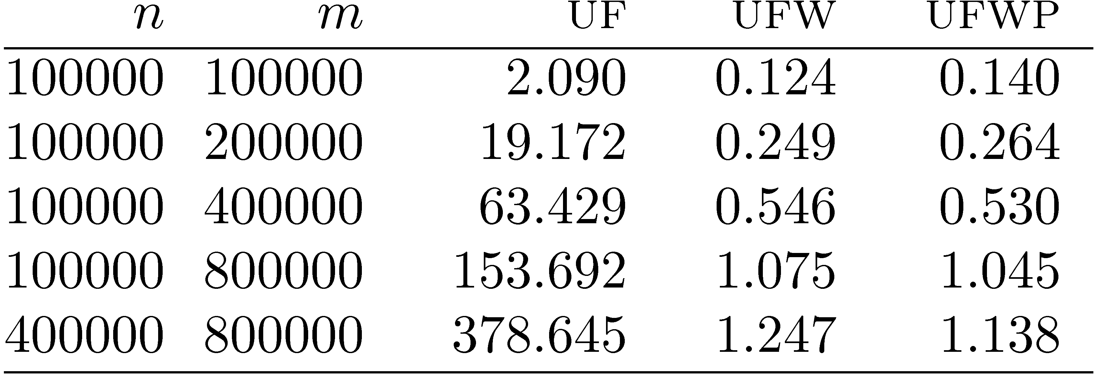



Ανάλυση αλγορίθμων
Πειραματική ανάλυση του χρόνου εκτέλεσης
Χρόνοι εκτέλεσης σε δευτερόλεπτα για διάφορες δομές εύρεσης-ένωσης με είσοδο τυχαίο αρχείο με κόμβους και ακμές
βασική δομή γρήγορης ένωσης
δομή γρήγορης ένωσης με στάθμιση
δομή γρήγορης ένωσης με στάθμιση και συμπίεση διαδρομής

Slide 6
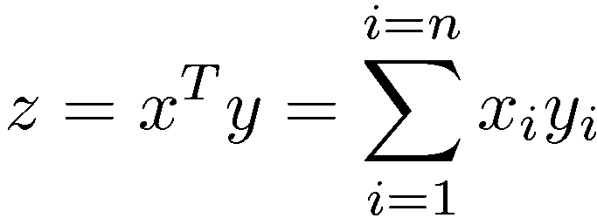
Ασυμπτωτική ανάλυση
Είναι η μελέτη του ρυθμού αύξησης του χρόνου εκτέλεσης (ή άλλης παραμέτρου απόδοσης) ως συνάρτηση του μεγέθους της εισόδου
Παράδειγμα: Υπολογισμός εσωτερικού γινομένου
z = 0;
for (i=0; i<n; i++)
{
t = x[i]*y[i];
z = z+t;
}
Πόσος χρόνος απαιτείται ανά εντολή;
Ποια είναι η συχνότητα εκτέλεσης της κάθε εντολής;

Slide 7
Ασυμπτωτική ανάλυση
Είναι η μελέτη του ρυθμού αύξησης του χρόνου εκτέλεσης (ή άλλης παραμέτρου απόδοσης) ως συνάρτηση του μεγέθους της εισόδου
Παράδειγμα: Υπολογισμός εσωτερικού γινομένου
z = 0;
for (i=0; i<n; i++)
{
t = x[i]*y[i];
z = z+t;
}
Χρόνος εκτέλεσης:

Slide 8
Ασυμπτωτική ανάλυση
Είναι η μελέτη του ρυθμού αύξησης του χρόνου εκτέλεσης (ή άλλης παραμέτρου απόδοσης) ως συνάρτηση του μεγέθους της εισόδου
Παράδειγμα: Υπολογισμός εσωτερικού γινομένου
z = 0;
for (i=0; i<n; i++)
{
t = x[i]*y[i];
z = z+t;
}
Χρόνος εκτέλεσης:

Slide 9
Ασυμπτωτική ανάλυση
Είναι η μελέτη του ρυθμού αύξησης του χρόνου εκτέλεσης (ή άλλης παραμέτρου απόδοσης) ως συνάρτηση του μεγέθους της εισόδου
Παράδειγμα: Υπολογισμός εσωτερικού γινομένου
z = 0;
for (i=0; i<n; i++)
{
t = x[i]*y[i];
z = z+t;
}
Χρόνος εκτέλεσης:

Slide 10
Ασυμπτωτική ανάλυση
Είναι η μελέτη του ρυθμού αύξησης του χρόνου εκτέλεσης (ή άλλης παραμέτρου απόδοσης) ως συνάρτηση του μεγέθους της εισόδου
Παράδειγμα: Υπολογισμός εσωτερικού γινομένου
z = 0;
for (i=0; i<n; i++)
{
t = x[i]*y[i];
z = z+t;
}
Χρόνος εκτέλεσης:

Slide 11
Ασυμπτωτική ανάλυση
Είναι η μελέτη του ρυθμού αύξησης του χρόνου εκτέλεσης (ή άλλης παραμέτρου απόδοσης) ως συνάρτηση του μεγέθους της εισόδου
Παράδειγμα: Υπολογισμός εσωτερικού γινομένου
z = 0;
for (i=0; i<n; i++)
{
t = x[i]*y[i];
z = z+t;
}
Χρόνος εκτέλεσης:

Slide 12
Ασυμπτωτική ανάλυση
Είναι η μελέτη του ρυθμού αύξησης του χρόνου εκτέλεσης (ή άλλης παραμέτρου απόδοσης) ως συνάρτηση του μεγέθους της εισόδου
Παράδειγμα: Υπολογισμός εσωτερικού γινομένου
z = 0;
for (i=0; i<n; i++)
{
t = x[i]*y[i];
z = z+t;
}
Χρόνος εκτέλεσης:
ασυμτωτικά γραμμική

Slide 13
Ασυμπτωτική ανάλυση
Είναι η μελέτη του ρυθμού αύξησης του χρόνου εκτέλεσης (ή άλλης παραμέτρου απόδοσης) ως συνάρτηση του μεγέθους της εισόδου
Παράδειγμα: Υπολογισμός εσωτερικού γινομένου
Θέλουμε να εξαλείψουμε
τις επουσιώδεις λεπτομέρειες
z = 0;
for (i=0; i<n; i++)
{
t = x[i]*y[i];
z = z+t;
}
Χρόνος εκτέλεσης:
ασυμτωτικά γραμμική

Slide 14
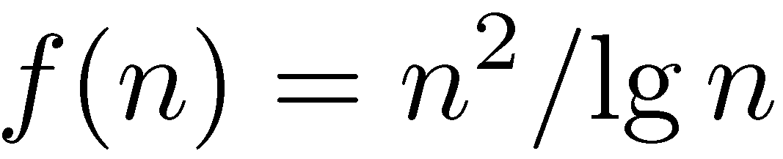
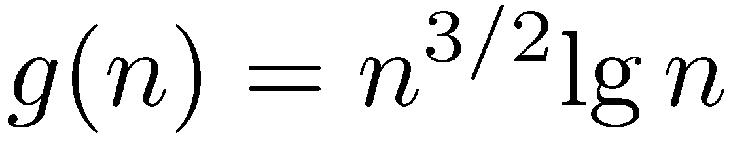
Ασυμπτωτική ανάλυση
Εξετάζουμε τη συμπεριφορά των συναρτήσεων όσο αυξάνει το μέγεθος της εισόδου

Slide 15

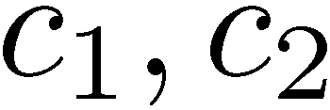
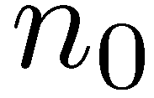
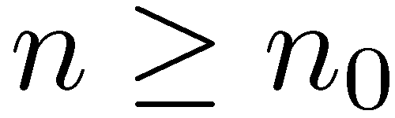





Ασυμπτωτική ανάλυση
Συμβολισμός Θ
ασυμτωτικά αυστηρό φράγμα
: Υπάρχουν θετικές σταθερές και τέτοιες ώστε
για κάθε

Slide 16
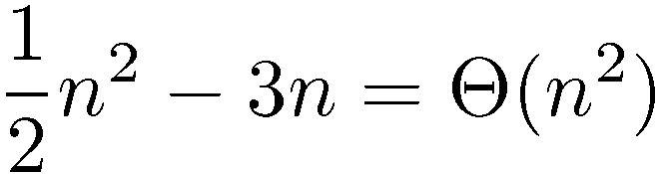
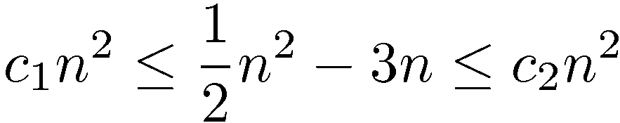
Ασυμπτωτική ανάλυση
Συμβολισμός Θ
ασυμτωτικά αυστηρό φράγμα
: Υπάρχουν θετικές σταθερές και τέτοιες ώστε
για κάθε
Παράδειγμα 1:
Πρέπει να βρούμε θετικές σταθερές και , τέτοιες ώστε
για κάθε .

Slide 17
Ασυμπτωτική ανάλυση
Συμβολισμός Θ
ασυμτωτικά αυστηρό φράγμα
: Υπάρχουν θετικές σταθερές και τέτοιες ώστε
για κάθε
Παράδειγμα 1:
Πρέπει να βρούμε θετικές σταθερές και , τέτοιες ώστε
(Σ)
για κάθε .

Slide 18








Ασυμπτωτική ανάλυση
Συμβολισμός Θ
ασυμτωτικά αυστηρό φράγμα
: Υπάρχουν θετικές σταθερές και τέτοιες ώστε
για κάθε
Παράδειγμα 1:
Πρέπει να βρούμε θετικές σταθερές και , τέτοιες ώστε
(Σ)
για κάθε .
Θέλουμε
που ισχύει όταν και
Επίσης θέλουμε
Έχουμε
Επιλέγοντας
έχουμε
Άρα για
και
ικανοποιείται η συνθήκη (Σ).

Slide 19
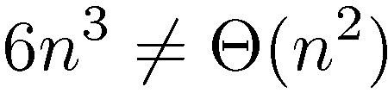
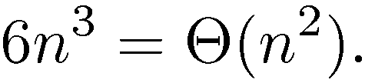
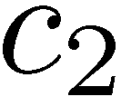
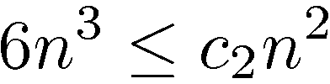

Ασυμπτωτική ανάλυση
Συμβολισμός Θ
ασυμτωτικά αυστηρό φράγμα
: Υπάρχουν θετικές σταθερές και τέτοιες ώστε
για κάθε
Παράδειγμα 2:
Έστω ότι
Τότε υπάρχουν θετικές σταθερές και με
για κάθε .
Δηλαδή
για κάθε .
Αυτό είναι αδύνατο για σταθερό .

Slide 20
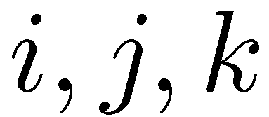
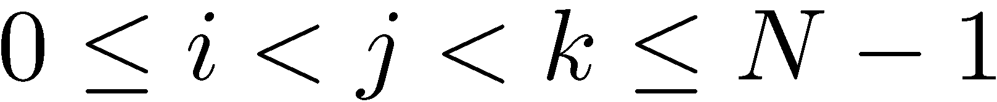
Ασυμπτωτική ανάλυση
Παράδειγμα: Η παρακάτω συνάρτηση εξετάζει τον πίνακα a με Ν ακέραιους
και βρίσκει πόσες τριάδες δίνουν άθροισμα μηδέν
static public int countTriples(int[] a, int N){
int count=0;
for (int i=0; i<N; i++)
for (int j=i+1; j<N; j++)
for (int k=j+1; k<N; k++)
if ( a[i]+a[j]+a[k] == 0) count++;
return count;
}
Δοκιμάζει όλες τις τριάδες με

Slide 21
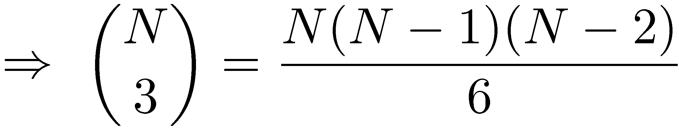
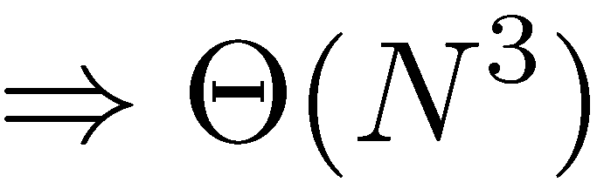
Ασυμπτωτική ανάλυση
Παράδειγμα: Η παρακάτω συνάρτηση εξετάζει τον πίνακα a με Ν ακέραιους
και βρίσκει πόσες τριάδες δίνουν άθροισμα μηδέν
static public int countTriples(int[] a, int N){
int count=0;
for (int i=0; i<N; i++)
for (int j=i+1; j<N; j++)
for (int k=j+1; k<N; k++)
if ( a[i]+a[j]+a[k] == 0) count++;
return count;
}
Δοκιμάζει όλες τις τριάδες με
τριάδες
χρόνος εκτέλεσης

Slide 22




Ασυμπτωτική ανάλυση
Συμβολισμός O
ασυμτωτικό άνω φράγμα
: Υπάρχουν θετικές σταθερές και τέτοιες ώστε
για κάθε

Slide 23
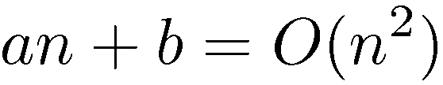
Ασυμπτωτική ανάλυση
Συμβολισμός O
ασυμτωτικό άνω φράγμα
: Υπάρχουν θετικές σταθερές και τέτοιες ώστε
για κάθε
Π.χ., ισχύει

Slide 24
Ασυμπτωτική ανάλυση
Συμβολισμός O
ασυμτωτικό άνω φράγμα
: Υπάρχουν θετικές σταθερές και τέτοιες ώστε
για κάθε
Π.χ., ισχύει
Προφανώς

Slide 25
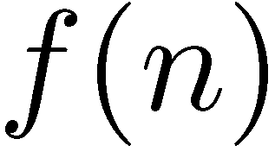
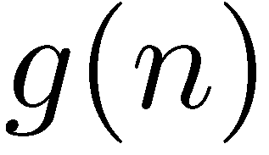
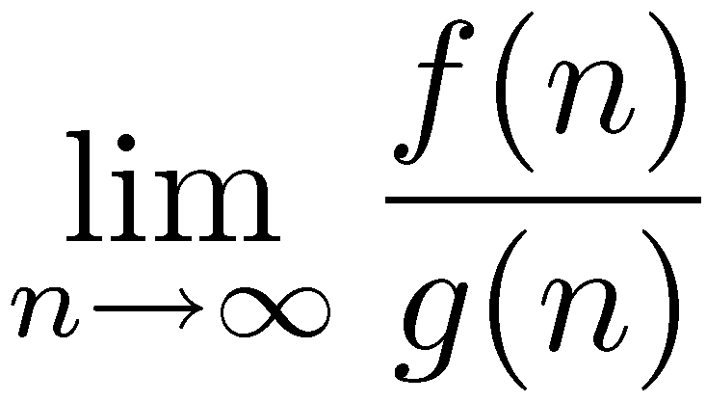
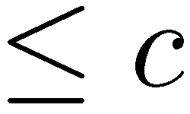
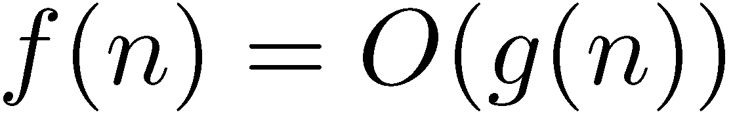
Ασυμπτωτική ανάλυση
Συμβολισμός O
ασυμτωτικό άνω φράγμα
: Υπάρχουν θετικές σταθερές και τέτοιες ώστε
για κάθε
Έστω ότι για τις συναρτήσεις και υπάρχει το όριο
και έχει τιμή για κάποια σταθερά
Τότε

Slide 26
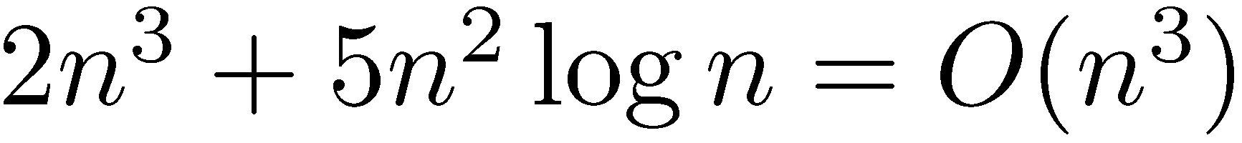
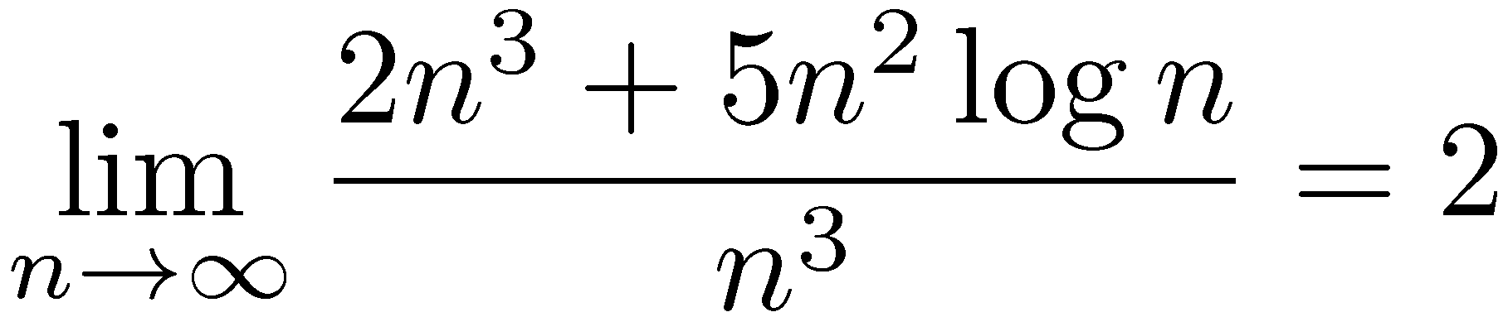
Ασυμπτωτική ανάλυση
Συμβολισμός O
ασυμτωτικό άνω φράγμα
: Υπάρχουν θετικές σταθερές και τέτοιες ώστε
για κάθε
Έστω ότι για τις συναρτήσεις και υπάρχει το όριο
και έχει τιμή για κάποια σταθερά
Τότε
Παράδειγμα
επειδή

Slide 27
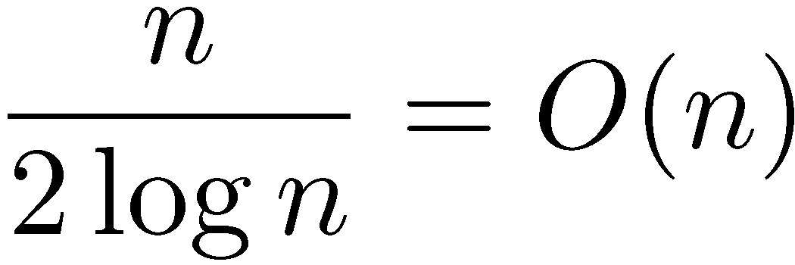
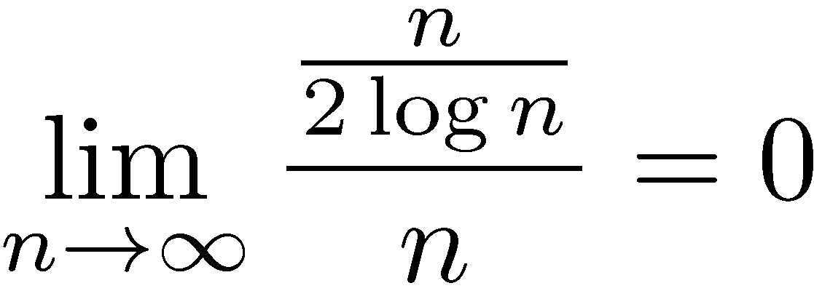
Ασυμπτωτική ανάλυση
Συμβολισμός O
ασυμτωτικό άνω φράγμα
: Υπάρχουν θετικές σταθερές και τέτοιες ώστε
για κάθε
Έστω ότι για τις συναρτήσεις και υπάρχει το όριο
και έχει τιμή για κάποια σταθερά
Τότε
Παράδειγμα
επειδή

Slide 28


Ασυμπτωτική ανάλυση
Συμβολισμός Ω
ασυμτωτικό κάτω φράγμα
: Υπάρχουν θετικές σταθερές και τέτοιες ώστε
για κάθε

Slide 29
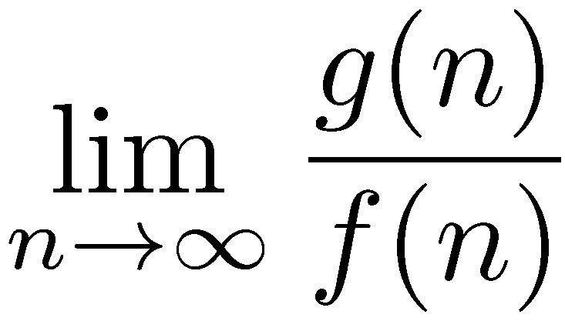
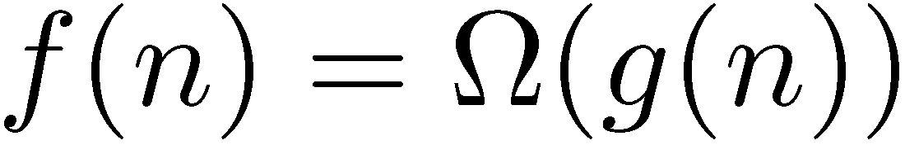
Ασυμπτωτική ανάλυση
Συμβολισμός Ω
ασυμτωτικό κάτω φράγμα
: Υπάρχουν θετικές σταθερές και τέτοιες ώστε
για κάθε
Έστω ότι για τις συναρτήσεις και υπάρχει το όριο
και έχει τιμή για κάποια σταθερά
Τότε
Ισχύει

Slide 30
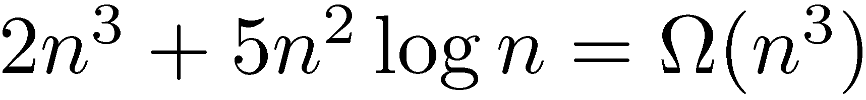
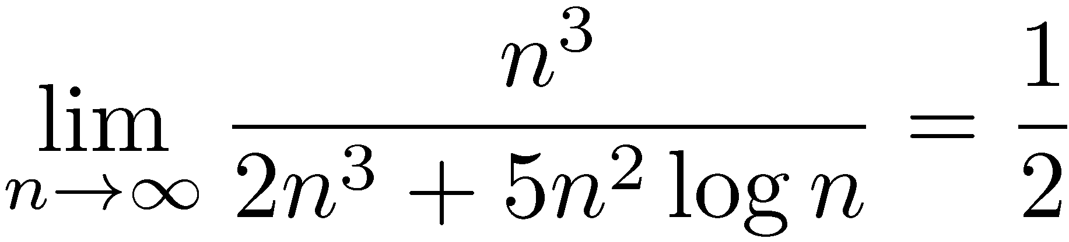
Ασυμπτωτική ανάλυση
Συμβολισμός Ω
ασυμτωτικό κάτω φράγμα
: Υπάρχουν θετικές σταθερές και τέτοιες ώστε
για κάθε
Έστω ότι για τις συναρτήσεις και υπάρχει το όριο
και έχει τιμή για κάποια σταθερά
Τότε
Παράδειγμα
επειδή

Slide 31
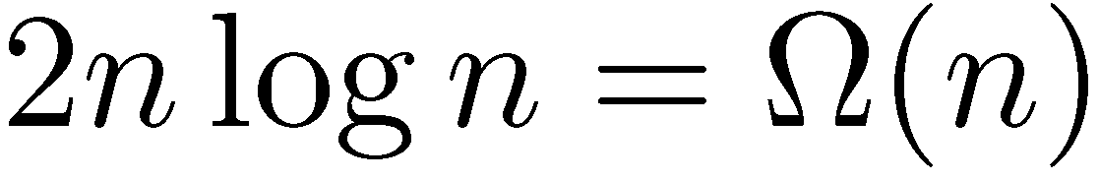
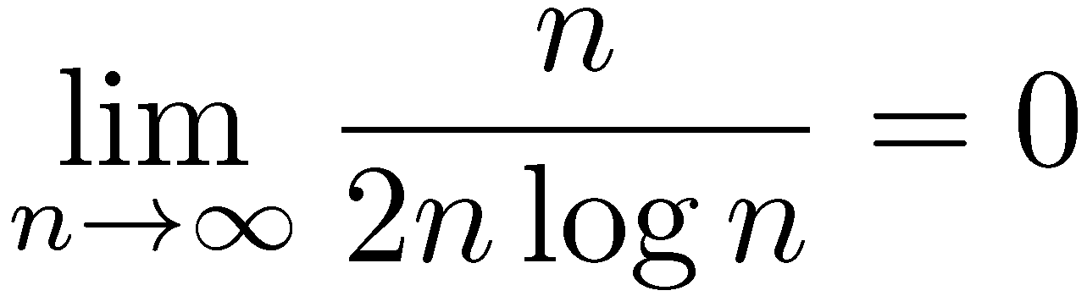
Ασυμπτωτική ανάλυση
Συμβολισμός Ω
ασυμτωτικό κάτω φράγμα
: Υπάρχουν θετικές σταθερές και τέτοιες ώστε
για κάθε
Έστω ότι για τις συναρτήσεις και υπάρχει το όριο
και έχει τιμή για κάποια σταθερά
Τότε
Παράδειγμα
επειδή

Slide 32
Ασυμπτωτική ανάλυση
Συμβολισμός Θ
ασυμτωτικά αυστηρό φράγμα
: Υπάρχουν θετικές σταθερές και τέτοιες ώστε
για κάθε

Slide 33
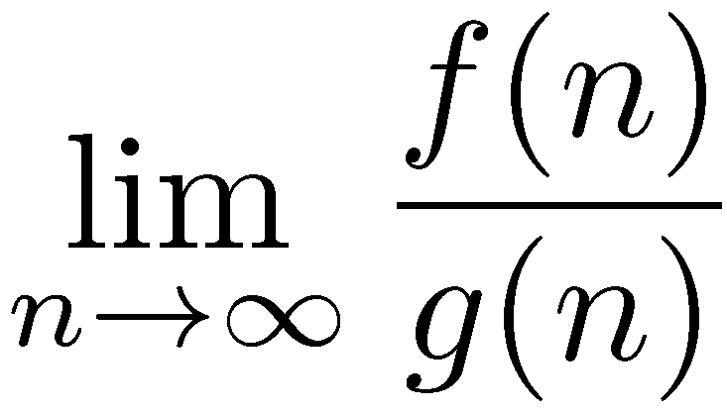
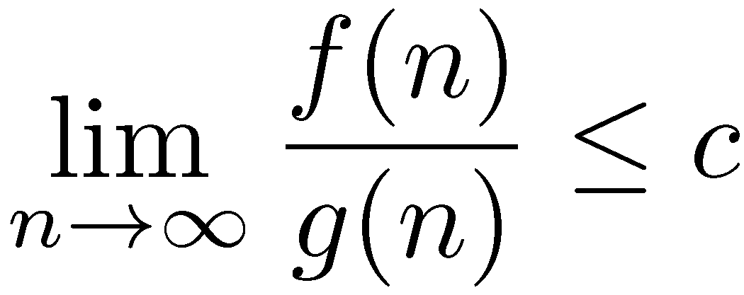
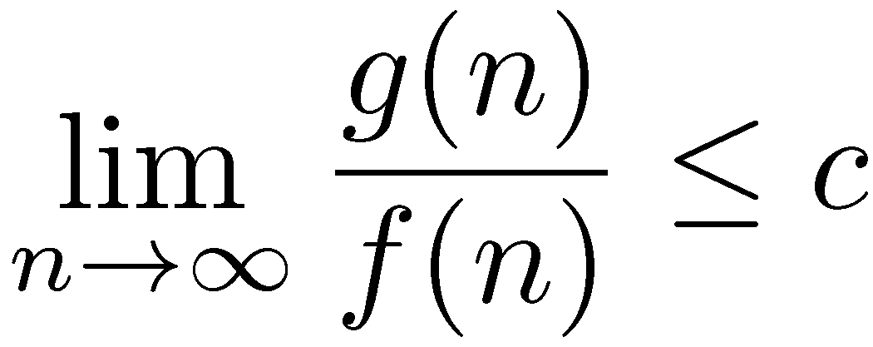
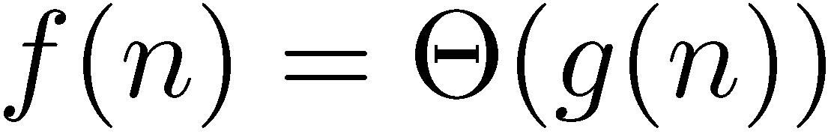
Ασυμπτωτική ανάλυση
Συμβολισμός Θ
ασυμτωτικά αυστηρό φράγμα
: Υπάρχουν θετικές σταθερές και τέτοιες ώστε
για κάθε
Ισχύει αν και μόνο αν και
Έστω ότι για τις συναρτήσεις και υπάρχουν τα όρια
, όπου και
για κάποια σταθερά . Τότε

Slide 34
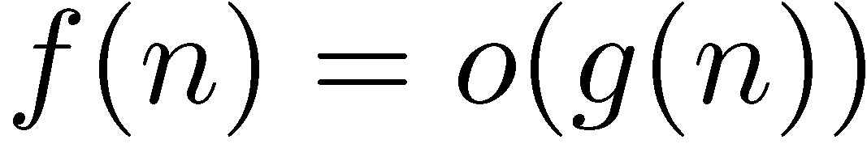
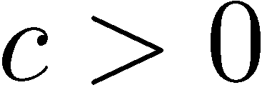
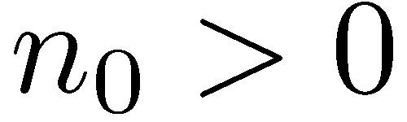
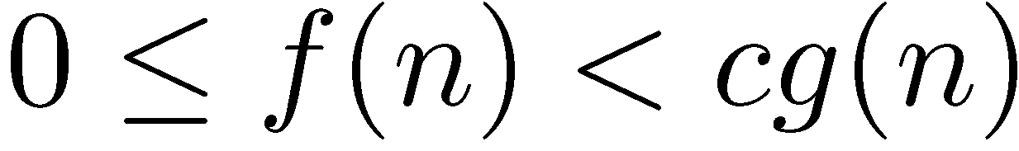
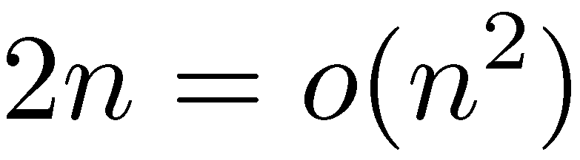
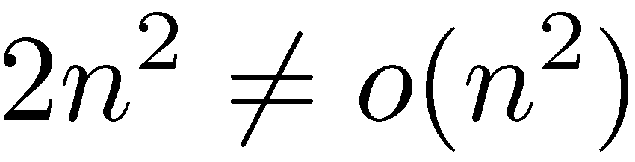
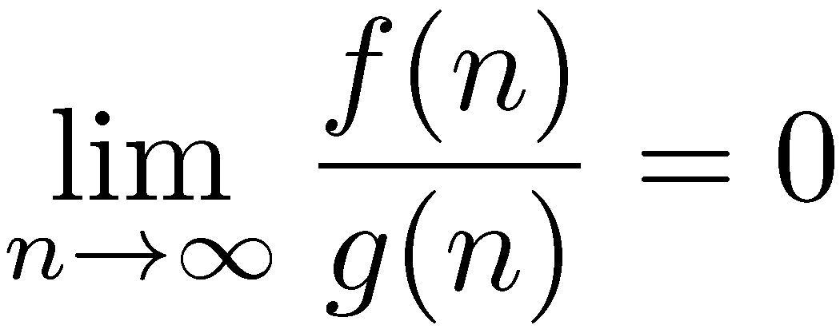
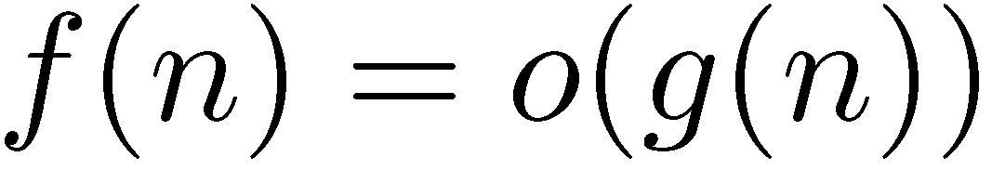
Ασυμπτωτική ανάλυση
Συμβολισμός o
ασυμτωτικά μη αυστηρό άνω φράγμα
: Για οποιαδήποτε σταθερά , υπάρχει σταθερά
τέτοια ώστε
για κάθε
Παράδειγμα:
αλλά
Έστω ότι για τις συναρτήσεις και υπάρχει το όριο
όπου .
Τότε

Slide 35
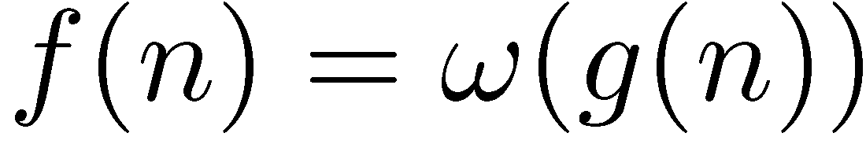
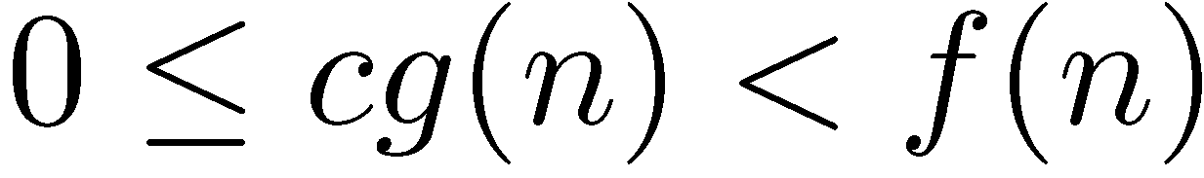
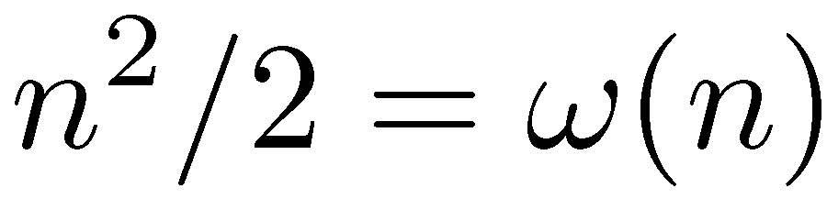
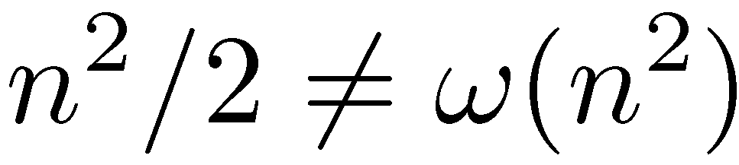
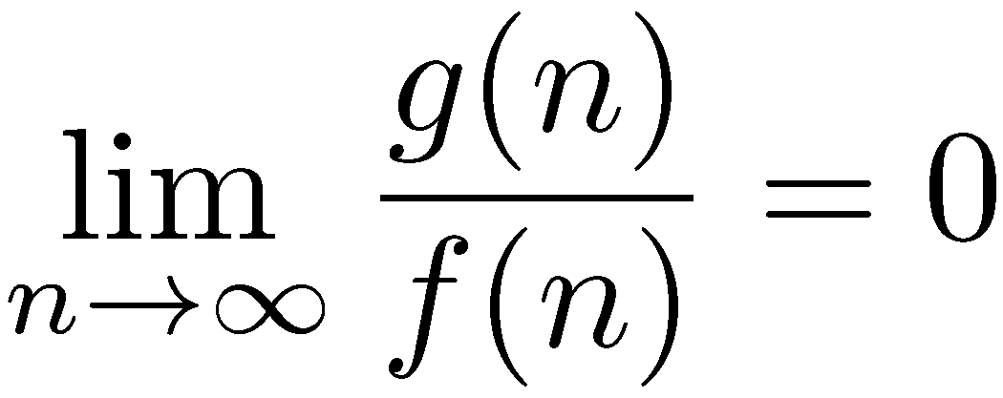

Ασυμπτωτική ανάλυση
Συμβολισμός ω
ασυμτωτικά μη αυστηρό κάτω φράγμα
: Για οποιαδήποτε σταθερά , υπάρχει σταθερά
τέτοια ώστε
για κάθε
Παράδειγμα:
αλλά
Έστω ότι για τις συναρτήσεις και υπάρχει το όριο
όπου .
Τότε
Ισχύει

Slide 36


Ασυμπτωτική ανάλυση
Προσοχή! Ακόμα και δύο γνησίως αύξουσες συναρτήσεις μπορεί
να έχουν πολλά σημεία τομής

Slide 37


Ασυμπτωτική ανάλυση
Προσοχή!
Δεν είναι όλες οι συναρτήσεις ασυμπτωτικά συγκρίσιμες
π.χ.,
και

Slide 38





Ασυμπτωτική ανάλυση
Ιδιότητες
Μεταβατικότητα:
και
Αυτοπάθεια:
Συμμετρία:
όταν και μόνο όταν

Slide 39

Ασυμπτωτική ανάλυση
Ιδιότητες
Μεταβατικότητα:
και
Αυτοπάθεια:
Συμμετρία:
όταν και μόνο όταν
Μεταβατικότητα και αυτοπάθεια ισχύουν και για τους συμβολισμούς Ο, Ω, ο και ω.
Στη θέση της συμμετρίας έχουμε:
όταν και μόνο όταν

Slide 40

Ασυμπτωτική ανάλυση
Παραδείγματα
Θέλουμε να διατάξουμε τις παρακάτω συναρτήσεις ως προς το ρυθμό αύξησης,
από τη μικρότερη ως τη μεγαλύτερη

Slide 41





Ασυμπτωτική ανάλυση
Παραδείγματα
Θέλουμε να διατάξουμε τις παρακάτω συναρτήσεις ως προς το ρυθμό αύξησης,
από τη μικρότερη ως τη μεγαλύτερη
Έχουμε
Για
και
Γενικά
Διάταξη

Slide 42





Ασυμπτωτική ανάλυση
Παραδείγματα
Θέλουμε να διατάξουμε τις παρακάτω συναρτήσεις ως προς το ρυθμό αύξησης,
από τη μικρότερη ως τη μεγαλύτερη
Έχουμε
Για
Έχουμε
Διάταξη

Slide 43



Ασυμπτωτική ανάλυση
Παραδείγματα
Θέλουμε να διατάξουμε τις παρακάτω συναρτήσεις ως προς το ρυθμό αύξησης,
από τη μικρότερη ως τη μεγαλύτερη
Έχουμε
Για
Έχουμε
Διάταξη

Slide 44



Ασυμπτωτική ανάλυση
Παραδείγματα
Θέλουμε να διατάξουμε τις παρακάτω συναρτήσεις ως προς το ρυθμό αύξησης,
από τη μικρότερη ως τη μεγαλύτερη
Έχουμε
Για
Έχουμε
Διάταξη

Slide 45




Ασυμπτωτική ανάλυση
Παραδείγματα
Θέλουμε να διατάξουμε τις παρακάτω συναρτήσεις ως προς το ρυθμό αύξησης,
από τη μικρότερη ως τη μεγαλύτερη
Έχουμε
Για
Έχουμε
Διάταξη

Slide 46

Ασυμπτωτική ανάλυση
Παραδείγματα
Θέλουμε να διατάξουμε τις παρακάτω συναρτήσεις ως προς το ρυθμό αύξησης,
από τη μικρότερη ως τη μεγαλύτερη
Επομένως έχουμε

Slide 47





Ασυμπτωτική ανάλυση
Πολυωνυμικός Αλγόριθμος
Έχει πολυωνυμικό χρόνο εκτέλεσης , δηλαδή
όπου είναι μία θετική σταθερά
Κλάση πολυπλοκότητας : περιλαμβάνει τα προβλήματα που επιδέχονται
λύση σε πολυωνυμικό χρόνο (δηλ. υπάρχουν
πολυωνυμικοί αλγόριθμοι που τα επιλύουν)

Slide 48








Ασυμπτωτική ανάλυση
Πρακτικές πολυπλοκότητες
λογαριθμική κλίμακα

Slide 49











Ασυμπτωτική ανάλυση
Χρήσιμες συναρτήσεις στην ανάλυση αλγορίθμων
κάτω ακέραιο μέρος : μεγαλύτερος ακέραιος
άνω ακέραιο μέρος : μικρότερος ακέραιος
φυσικός λογάριθμος : τέτοιο ώστε
δυαδικός λογάριθμος : τέτοιο ώστε
ακέραιος δυαδικός λογάριθμος : (αριθμός δυαδικών ψηφίων στη
δυαδική αναπαράσταση του ) - 1
Ν-οστός αρμονικός αριθμός

Slide 50



Ασυμπτωτική ανάλυση
Χρήσιμες συναρτήσεις στην ανάλυση αλγορίθμων
διωνυμικοί συντελεστές
για μικρή σταθερά
Προσέγγιση Stirling
Γεωμετρικό άθροισμα

Slide 51





Παράδειγμα: Δυαδική Αναζήτηση
Μας δίνεται μία ακολουθία από n ακέραιους
και ένας ακέραιος
Θέλουμε να βρούμε ένα
τέτοιο ώστε
Δυαδική αναζήτηση: προϋποθέτει να έχει γίνει ταξινόμηση της ακολουθίας
δηλαδή
Κάθε βήμα είτε βρίσκει το v είτε αποκλείει τα μισά σχεδόν στοιχεία της
ακολουθίας που απομένουν.

Slide 52
Παράδειγμα: Δυαδική Αναζήτηση
Μας δίνεται μία ακολουθία από n ακέραιους
και ένας ακέραιος
Θέλουμε να βρούμε ένα
τέτοιο ώστε
Δυαδική αναζήτηση: προϋποθέτει να έχει γίνει ταξινόμηση της ακολουθίας
δηλαδή
Κάθε βήμα είτε βρίσκει το v είτε αποκλείει τα μισά σχεδόν στοιχεία της
ακολουθίας που απομένουν.
θέση
1
2
3
4
5
6
7
8
9
10
11
12
13
14
15
στοιχείο

Slide 53
Παράδειγμα: Δυαδική Αναζήτηση
Μας δίνεται μία ακολουθία από n ακέραιους
και ένας ακέραιος
Θέλουμε να βρούμε ένα
τέτοιο ώστε
Δυαδική αναζήτηση: προϋποθέτει να έχει γίνει ταξινόμηση της ακολουθίας
δηλαδή
Κάθε βήμα είτε βρίσκει το v είτε αποκλείει τα μισά σχεδόν στοιχεία της
ακολουθίας που απομένουν.
θέση
1
2
3
4
5
6
7
8
9
10
11
12
13
14
15
στοιχείο
v =111
θέση μέσου στοιχείου = (15+1)/2 = 8
α₈ = 56 < v

Slide 54
Παράδειγμα: Δυαδική Αναζήτηση
Μας δίνεται μία ακολουθία από n ακέραιους
και ένας ακέραιος
Θέλουμε να βρούμε ένα
τέτοιο ώστε
Δυαδική αναζήτηση: προϋποθέτει να έχει γίνει ταξινόμηση της ακολουθίας
δηλαδή
Κάθε βήμα είτε βρίσκει το v είτε αποκλείει τα μισά σχεδόν στοιχεία της
ακολουθίας που απομένουν.
θέση
1
2
3
4
5
6
7
8
9
10
11
12
13
14
15
στοιχείο
v =111
θέση μέσου στοιχείου = (15+1)/2 = 8
α₈ = 56 < v

Slide 55
Παράδειγμα: Δυαδική Αναζήτηση
Μας δίνεται μία ακολουθία από n ακέραιους
και ένας ακέραιος
Θέλουμε να βρούμε ένα
τέτοιο ώστε
Δυαδική αναζήτηση: προϋποθέτει να έχει γίνει ταξινόμηση της ακολουθίας
δηλαδή
Κάθε βήμα είτε βρίσκει το v είτε αποκλείει τα μισά σχεδόν στοιχεία της
ακολουθίας που απομένουν.
θέση
1
2
3
4
5
6
7
8
9
10
11
12
13
14
15
στοιχείο
v =111
θέση μέσου στοιχείου = (9+15)/2 = 12
α₁₂ = 128 > v

Slide 56
Παράδειγμα: Δυαδική Αναζήτηση
Μας δίνεται μία ακολουθία από n ακέραιους
και ένας ακέραιος
Θέλουμε να βρούμε ένα
τέτοιο ώστε
Δυαδική αναζήτηση: προϋποθέτει να έχει γίνει ταξινόμηση της ακολουθίας
δηλαδή
Κάθε βήμα είτε βρίσκει το v είτε αποκλείει τα μισά σχεδόν στοιχεία της
ακολουθίας που απομένουν.
θέση
1
2
3
4
5
6
7
8
9
10
11
12
13
14
15
στοιχείο
v =111
θέση μέσου στοιχείου = (9+15)/2 = 12
α₁₂ = 128 > v

Slide 57
Παράδειγμα: Δυαδική Αναζήτηση
Μας δίνεται μία ακολουθία από n ακέραιους
και ένας ακέραιος
Θέλουμε να βρούμε ένα
τέτοιο ώστε
Δυαδική αναζήτηση: προϋποθέτει να έχει γίνει ταξινόμηση της ακολουθίας
δηλαδή
Κάθε βήμα είτε βρίσκει το v είτε αποκλείει τα μισά σχεδόν στοιχεία της
ακολουθίας που απομένουν.
θέση
1
2
3
4
5
6
7
8
9
10
11
12
13
14
15
στοιχείο
v =111
θέση μέσου στοιχείου = (9+11)/2 = 10
α₁₀ = 90 < v

Slide 58
Παράδειγμα: Δυαδική Αναζήτηση
Μας δίνεται μία ακολουθία από n ακέραιους
και ένας ακέραιος
Θέλουμε να βρούμε ένα
τέτοιο ώστε
Δυαδική αναζήτηση: προϋποθέτει να έχει γίνει ταξινόμηση της ακολουθίας
δηλαδή
Κάθε βήμα είτε βρίσκει το v είτε αποκλείει τα μισά σχεδόν στοιχεία της
ακολουθίας που απομένουν.
θέση
1
2
3
4
5
6
7
8
9
10
11
12
13
14
15
στοιχείο
v =111
θέση μέσου στοιχείου = (9+11)/2 = 10
α₁₀ = 90 < v

Slide 59
Παράδειγμα: Δυαδική Αναζήτηση
Μας δίνεται μία ακολουθία από n ακέραιους
και ένας ακέραιος
Θέλουμε να βρούμε ένα
τέτοιο ώστε
Δυαδική αναζήτηση: προϋποθέτει να έχει γίνει ταξινόμηση της ακολουθίας
δηλαδή
Κάθε βήμα είτε βρίσκει το v είτε αποκλείει τα μισά σχεδόν στοιχεία της
ακολουθίας που απομένουν.
θέση
1
2
3
4
5
6
7
8
9
10
11
12
13
14
15
στοιχείο
v =111
θέση μέσου στοιχείου = (11+11)/2 = 11
α₁₁ = 102 < v

Slide 60
Παράδειγμα: Δυαδική Αναζήτηση
Μας δίνεται μία ακολουθία από n ακέραιους
και ένας ακέραιος
Θέλουμε να βρούμε ένα
τέτοιο ώστε
Δυαδική αναζήτηση: προϋποθέτει να έχει γίνει ταξινόμηση της ακολουθίας
δηλαδή
Κάθε βήμα είτε βρίσκει το v είτε αποκλείει τα μισά σχεδόν στοιχεία της
ακολουθίας που απομένουν.
θέση
1
2
3
4
5
6
7
8
9
10
11
12
13
14
15
στοιχείο
v =111
θέση μέσου στοιχείου = (11+11)/2 = 11
α₁₁ = 102 < v

Slide 61
Παράδειγμα: Δυαδική Αναζήτηση
Μας δίνεται μία ακολουθία από n ακέραιους
και ένας ακέραιος
Θέλουμε να βρούμε ένα
τέτοιο ώστε
Δυαδική αναζήτηση: προϋποθέτει να έχει γίνει ταξινόμηση της ακολουθίας
δηλαδή
Κάθε βήμα είτε βρίσκει το v είτε αποκλείει τα μισά σχεδόν στοιχεία της
ακολουθίας που απομένουν.
θέση
1
2
3
4
5
6
7
8
9
10
11
12
13
14
15
στοιχείο
Το v δεν υπάρχει στην ακολουθία. Βρήκαμε όμως το αμέσως μικρότερο στοιχείο.

Slide 62




Παράδειγμα: Δυαδική Αναζήτηση
Μας δίνεται μία ακολουθία από n ακέραιους
και ένας ακέραιος
Θέλουμε να βρούμε ένα
τέτοιο ώστε
Δυαδική αναζήτηση: προϋποθέτει να έχει γίνει ταξινόμηση της ακολουθίας
δηλαδή
Κάθε βήμα είτε βρίσκει το v είτε αποκλείει τα μισά σχεδόν στοιχεία της
ακολουθίας που απομένουν.
public static int binarySearch(int a[], int v, int l, int r)
{ while (r>=l)
{ int m=(l+r)/2;
if (v==a[m]) return m;
if (v<a[m]) r=m-1; else l=m+1;}
return -1; }

Slide 63
Παράδειγμα: Δυαδική Αναζήτηση
Μας δίνεται μία ακολουθία από n ακέραιους
και ένας ακέραιος
Θέλουμε να βρούμε ένα
τέτοιο ώστε
Δυαδική αναζήτηση: προϋποθέτει να έχει γίνει ταξινόμηση της ακολουθίας
δηλαδή
Κάθε βήμα είτε βρίσκει το v είτε αποκλείει τα μισά σχεδόν στοιχεία της
ακολουθίας που απομένουν.
Ανάλυση: Έστω Τ(n) ο χρόνος της αναζήτησης σε ακολουθία n στοιχείων.

Slide 64

Παράδειγμα: Δυαδική Αναζήτηση
Μας δίνεται μία ακολουθία από n ακέραιους
και ένας ακέραιος
Θέλουμε να βρούμε ένα
τέτοιο ώστε
Δυαδική αναζήτηση: προϋποθέτει να έχει γίνει ταξινόμηση της ακολουθίας
δηλαδή
Κάθε βήμα είτε βρίσκει το v είτε αποκλείει τα μισά σχεδόν στοιχεία της
ακολουθίας που απομένουν.
Ανάλυση: Έστω Τ(n) ο χρόνος της αναζήτησης σε ακολουθία n στοιχείων.
Ισχύει
χειρότερη περίπτωση

Slide 65


Αναζήτηση
Μας δίνεται μία ακολουθία από n ακέραιους
και ένας ακέραιος
Θέλουμε να βρούμε ένα
τέτοιο ώστε
Χρόνος δυαδικής αναζήτησης =
Με πίνακες διασποράς επιτυγχάνουμε χρόνο.
(Προσεχώς σε μερικές εβδομάδες...)

Slide 66


Αναζήτηση
Εύρεση προκατόχου
Μας δίνεται μία ακολουθία από n ακέραιους
και ένας ακέραιος
Θέλουμε να βρούμε τον μεγαλύτερο τέτοιο ώστε
Χρόνος δυαδικής αναζήτησης =
Καλύτερος δυνατός ασυμπτωτικός
χρόνος όταν βασιζόμαστε μόνο σε
πράξεις σύγκρισης (>,<,=).
Με πιο περίπλοκες δομές μπορούμε να πετύχουμε χρόνο.

Slide 67

Αναδρομικές σχέσεις
Πολύ συχνά ο χρόνος εκτέλεσης ενός αλγόριθμου μπορεί να εκφραστεί
μέσω κάποιας αναδρομικής σχέσης.
Παράδειγμα: Ακολουθιακή αναζήτηση και απαλοιφή ενός στοιχείου μέχρι να μείνει
κενή ακολουθία.

Slide 68
Αναδρομικές σχέσεις
Πολύ συχνά ο χρόνος εκτέλεσης ενός αλγόριθμου μπορεί να εκφραστεί
μέσω κάποιας αναδρομικής σχέσης.
Παράδειγμα: Ακολουθιακή αναζήτηση και απαλοιφή ενός στοιχείου μέχρι να μείνει
κενή ακολουθία.

Slide 69

Αναδρομικές σχέσεις
Πολύ συχνά ο χρόνος εκτέλεσης ενός αλγόριθμου μπορεί να εκφραστεί
μέσω κάποιας αναδρομικής σχέσης.
Παράδειγμα: Ακολουθιακή αναζήτηση και απαλοιφή ενός στοιχείου μέχρι να μείνει
κενή ακολουθία.

Slide 70

Αναδρομικές σχέσεις
Πολύ συχνά ο χρόνος εκτέλεσης ενός αλγόριθμου μπορεί να εκφραστεί
μέσω κάποιας αναδρομικής σχέσης.
Παράδειγμα: Ακολουθιακή αναζήτηση και απαλοιφή ενός στοιχείου μέχρι να μείνει
κενή ακολουθία.
Έστω Τ(n) ο χρόνος εκτέλεσης για ακολουθία n στοιχείων στη χειρότερη περίπτωση.
Ισχύει

Slide 71
Αναδρομικές σχέσεις
Πολύ συχνά ο χρόνος εκτέλεσης ενός αλγόριθμου μπορεί να εκφραστεί
μέσω κάποιας αναδρομικής σχέσης.
Παράδειγμα: Ακολουθιακή αναζήτηση και απαλοιφή ενός στοιχείου μέχρι να μείνει
κενή ακολουθία.
Έστω Τ(n) ο χρόνος εκτέλεσης για ακολουθία n στοιχείων στη χειρότερη περίπτωση.
Ισχύει
Με τη μέθοδο της αντικατάστασης λαμβάνουμε

Slide 72

Αναδρομικές σχέσεις
Παράδειγμα: Ακολουθιακή αναζήτηση και απαλοιφή ενός στοιχείου μέχρι να μείνει
κενή ακολουθία.
Έστω Τ(n) ο χρόνος εκτέλεσης για ακολουθία n στοιχείων στη χειρότερη περίπτωση.
Ισχύει
Με τη μέθοδο της αντικατάστασης λαμβάνουμε

Slide 73






Αναδρομικές σχέσεις
Παράδειγμα: Ακολουθιακή αναζήτηση και απαλοιφή ενός στοιχείου μέχρι να μείνει
κενή ακολουθία.
Έστω Τ(n) ο χρόνος εκτέλεσης για ακολουθία n στοιχείων στη χειρότερη περίπτωση.
Ισχύει
Με επαγωγή: Θέλουμε να δείξουμε ότι
δηλαδή ότι για κάποια θετική σταθερά c.
Η βάση της επαγωγής είναι που ισχύει για
Επαγωγικό βήμα: Έστω
Έχουμε

Slide 74







Αναδρομικές σχέσεις
Παράδειγμα: Ακολουθιακή αναζήτηση και απαλοιφή ενός στοιχείου μέχρι να μείνει
κενή ακολουθία.
Έστω Τ(n) ο χρόνος εκτέλεσης για ακολουθία n στοιχείων στη χειρότερη περίπτωση.
Ισχύει
Με επαγωγή: Επίσης ισχύει . Θα δείξουμε επαγωγικά
ότι για κάποια θετική σταθερά c’.
Η βάση της επαγωγής είναι που ισχύει για
Επαγωγικό βήμα: Έστω
Έχουμε
που ισχύει για

Slide 75

Αναδρομικές σχέσεις
Παράδειγμα: Ακολουθιακή αναζήτηση και απαλοιφή ενός στοιχείου μέχρι να μείνει
κενή ακολουθία.
Έστω Τ(n) ο χρόνος εκτέλεσης για ακολουθία n στοιχείων στη χειρότερη περίπτωση.
Ισχύει
Άρα έχουμε
και

Slide 76


Αναδρομικές σχέσεις
Παράδειγμα:
Με τη μέθοδο της αντικατάστασης λαμβάνουμε

Slide 77
Αναδρομικές σχέσεις
Παράδειγμα:
Με τη μέθοδο της αντικατάστασης λαμβάνουμε

Slide 78



Αναδρομικές σχέσεις
Παράδειγμα:
Εναλλακτικά έχουμε:
Τότε
Άρα
οπότε

